Slide 1



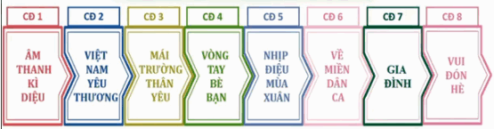
Chào mừng quý thầy cô và các em đên với tiết âm nhạc

Slide 2
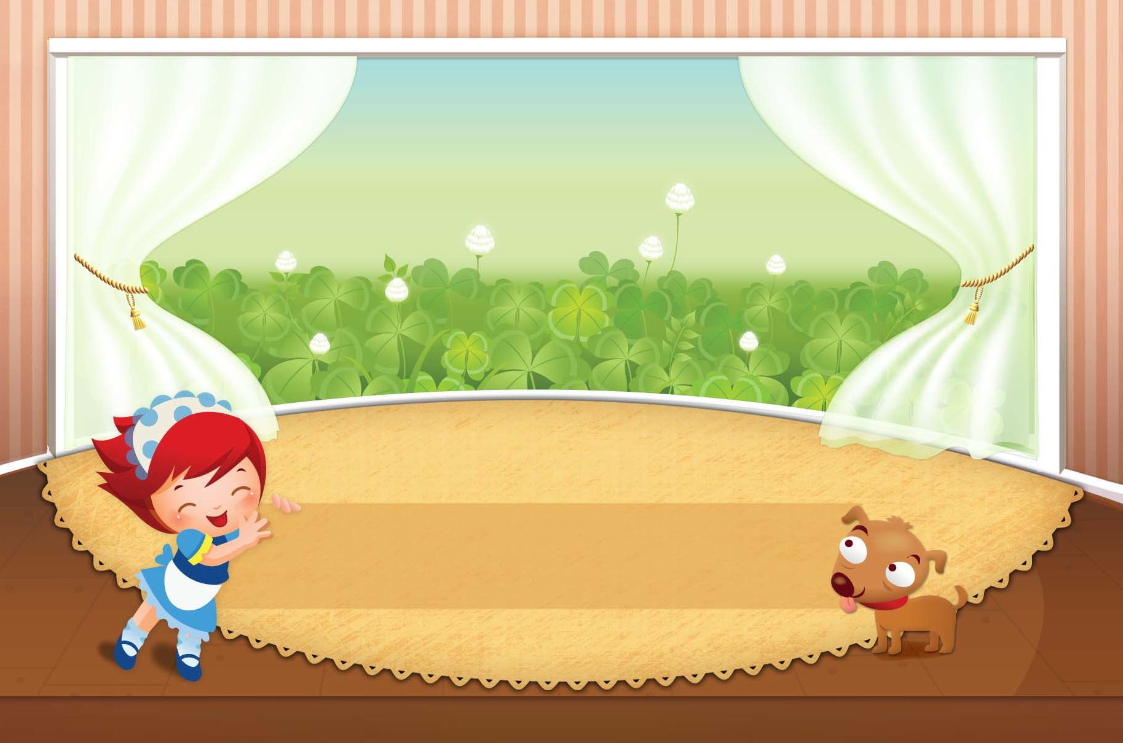

* Khởi động
Trò chơi: “Nghe giỏi gõ tài”
Gõ mẫu tiết tấu sau và yêu cầu HS gõ lại.

Slide 3
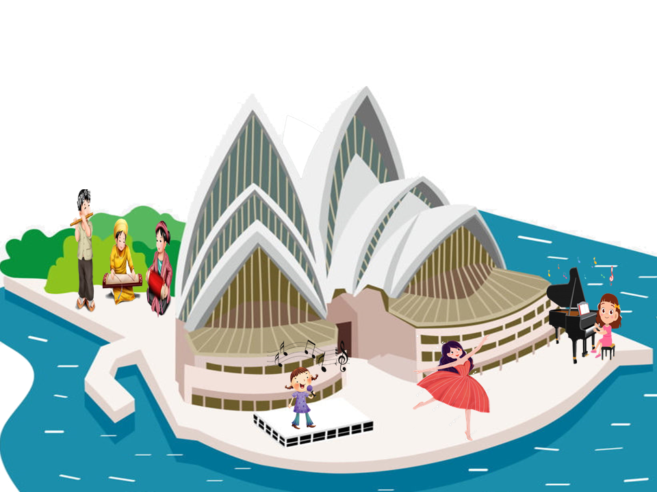

ÂM NHẠC 1
TIẾT 32
ÔN TẬP CUỐI NĂM (T1)

Slide 4

Gõ theo mẫu tiết tấu

Slide 5
Gõ mẫu tiết tấu mẫu và HD HS thực hiện với các hình thức

Slide 6
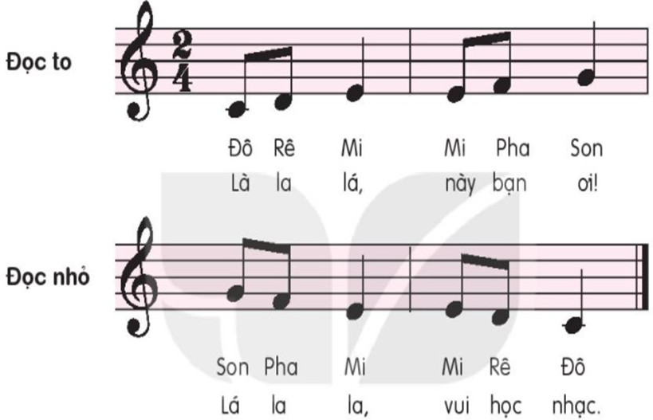

Ôn tập bài đọc nhạc: Hát cùng Đô – Rê – Mi – Pha – Son
Đọc bài đọc nhạc với hình thức : To – nhỏ.

Slide 7
GV chia nhóm, các nhóm thống nhất với nhau cách đọc To - Nhỏ

Slide 8


Giáo dục-củng cố-dặn dò

Slide 9




